Slide 1
به نام خدا
تغذیه و ورزش-انرژ ی و مدیریت وزن
مدرس:روح الله حق شناس

Slide 2
آنابولیسم
متابولیسم
کاتابولیسم
آنابولیسم ← ذرات شیمیایی غذا به هم پیوسته و ملکول های بزرگ و درشت تر ساخته
می شوند
تبدیل گلوکز ← گلیکوژن اسید آمینه ← پروتئین
این واکنش ها ← انرژی گیر
کاتابولیسم ← ملکول های درشت به ذرات ریزتر تبدیل می شود.
گلوکز ← 2Ho و 2Co
واکنش های انرژی زا
آنابولیسم ← در دوره نمو اتفاق می افتد ← حجم ماده بالا می رود.
کاتابولیسم ← در هنگام فعالیت اتفاق می افتد. ← حجم ماده کمتر می شود.

Slide 3
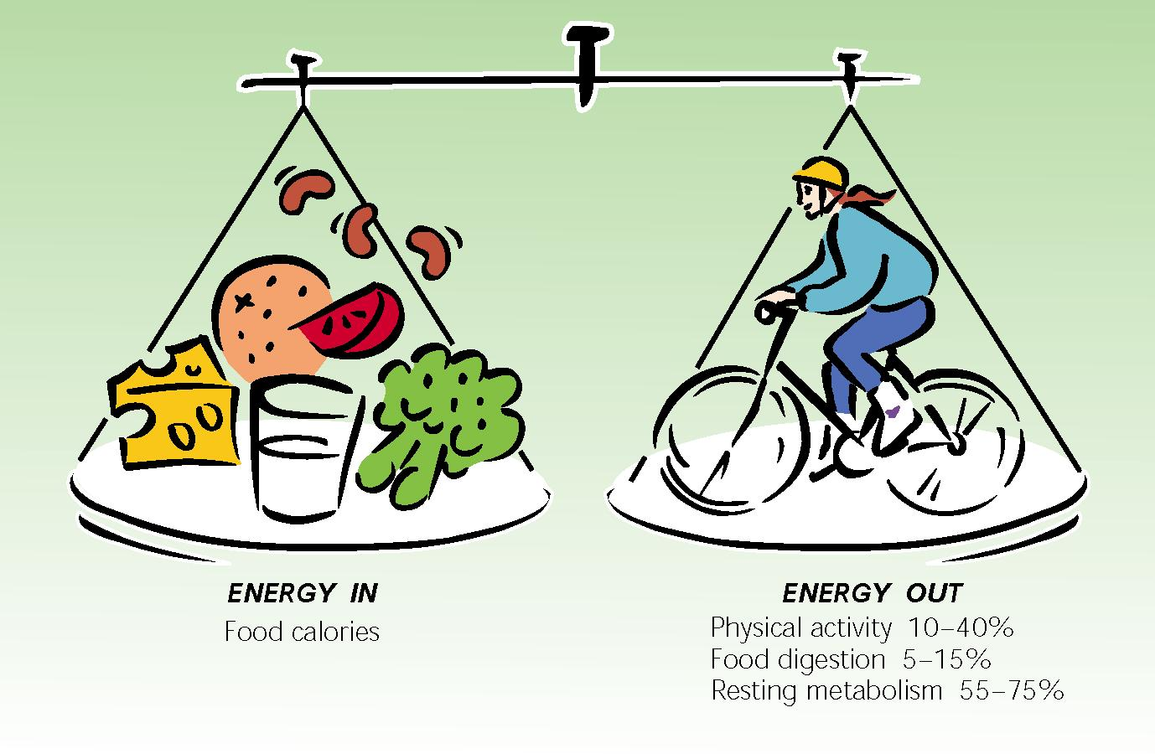
Energy-Balance Equation

Slide 4
تعادل در تغذیه: سه نوع تعادل در تغذیه وجود دارد:
تعادل مثبت انرژی: هر گاه مقدار انرژی (کالری) دریافتی از مواد غذایی بیشتر از مقدار انرژی مصرفی روزانه باشد
تعادل منفی انرژی: هر گاه مقدار انرژی (کالری) دریافتی از مواد غذایی کمتر از مقدار انرژی مصرفی روزانه باشد
تعادل خنثی (دینامیک): هر گاه مقدار انرژی (کالری) دریافتی از مواد غذایی برابر با مقدار انرژی مصرفی روزانه باشد
1

Slide 5
مقدار انرژی مورد نیاز روزانه:
روش هریس بندیک: در این روش میزان متابولیسم پایه روزانه بدن یا BMR
(Basal Metabolic Rate) بر اساس فرمول زیر محاسبه می گردد.
(سن × 8.6) – ( قد × 5 ) + ( وزن × 13.7 ) + 66 = میزان متابولیسم پایه (BMR)
مضرب فعالیت
افراد بدون فعالیت (میزان کم یا هیچ گونه فعالیت): 1.2 × BMR
افراد کم فعالیت (کمی نرمش در حدود 1 تا 3 روز در طول هفته): 1.375 × BMR
افراد با فعالیت متوسط (نرمش متعادل در حدود 3 تا 5 بار در طول هفته): 1.55 × BMR
افراد فعال (ورزش روزانه): 1.725 × BMR
افراد بیش فعال ( ورزش های سنگین روزانه ): 1.9 × BMR

Slide 6
مقدار کیلو کالری مصرفی در فعالیتهای مختلف به ازای یک ساعت فعالیت:
خوابیدن: 70 راه رفتن کند: 180
دراز کشیدن: 80 تعمیر لوازم منزل: 185
نشستن: 100 گردگیری: 190
ایستادن: 120 تمیز کردن پنجره: 195
رانندگی: 120 اتو کشی: 200
ظرفشویی: 135 هم بازی شدن با بچه ها: 200
خیاطی: 135 قالی بافی: 240
لباس شویی با دست: 150 باغبانی: 240
آشپزی: 150 چمن زنی با دستگاه: 250
نرمش: 170 کار با جارو برقی: 270
پیاده روی: 170 استفاده از اره برقی: 290
کار با جارو دستی: 170 رژه نظامی: 310
کلنگ زنی: 420
بالا رفتن از پله: 500
11

Slide 7
مقدار کیلو کالری مصرفی در ورزشهای مختلف به ازای یک ساعت ورزش:
گلف: 200 هندبال: 550
دوچرخه سواری آهسته: 200 شنا متوسط: 550
پینگ پنگ: 275 دوچرخه سواری سریع: 600
رقص: 300 یوگا: 650
قدم زدن متوسط: 300 کوهنوردی: 700
والیبال: 350 شنا سریع: 700
بدمینتون: 350 دویدن سریع کوتاه مدت: 700
پارو زدن قایق: 400 بوکس: 1000
دوچرخه سواری با سرعت: 400 وزنه برداری: 1100
پرورش اندام: 400 کوهنوردی سریع: 1100
اسب سواری: 470 کشتی: 1350
قدم زدن تند: 480
شمشیر بازی: 500
فوتبال: 550
12

Slide 8
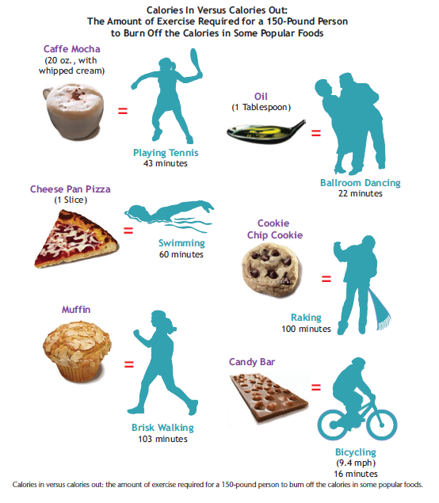
Energy expenditure

Slide 9
مقدار انرژی (کیلو کالری) موجود در مواد غذایی به ازای 100 گرم از آن:
کربوهیدرات: 400
پروتئین: 400
چربی: 900
ویتامین: صفر
املاح: صفر
آب: صفر

Slide 10
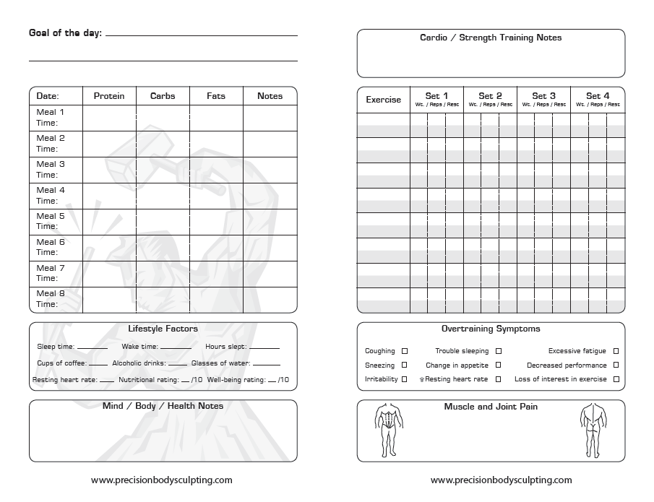

Slide 11
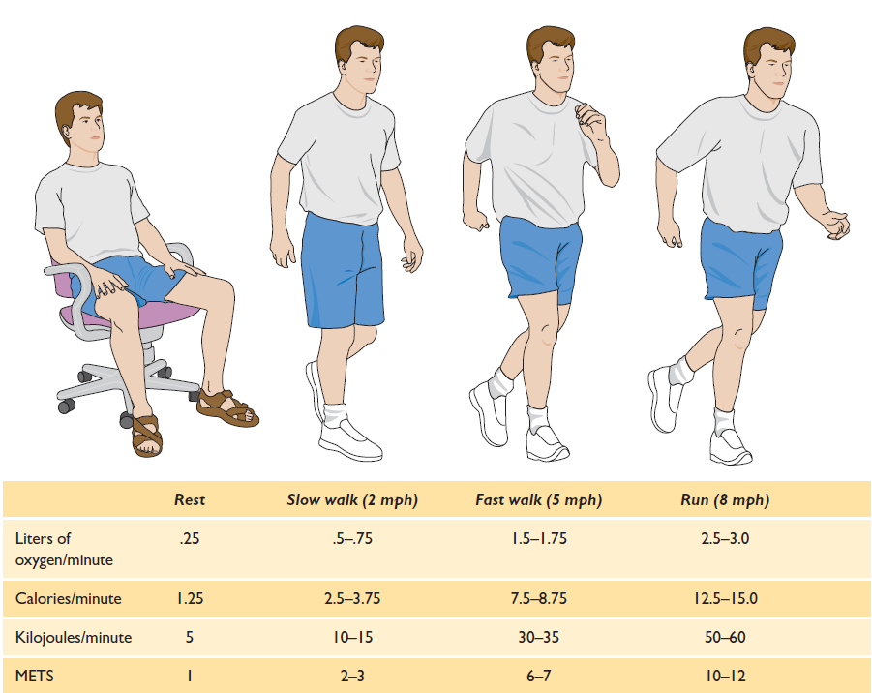

Slide 12
اثر فعاليت فيزيکي بر ميزان متابوليسم استراحت
در ورزشکاران نخبه (حرفه اي) همگام با افزايش مصرف انرژي و افزايش دريافت انرژي افزايش ميزان متابوليسم استراحت مشاهده مي شود. اين امر مي تواند به دليل افزايش توده بدون چربي بدن در طي ورزش و يا به دليل تغييرات در تعادل انرژي پديد آيد. شواهد نشانگر آن است که فعاليت فيزيکي با الگويي که براي کاهش وزن در اقشار معمول جامعه توصيه مي گردد، تاثير اندکي بر کاهش وزن در ورزشکاران خواهد داشت.

Slide 13
فعاليت فيزيکي و مواد مصرفي (سوبستراي) براي تامين انرژي
شدت ورزش عامل اصلي تعيين کننده اين امر است که کدام ترکيب انرژي زا توسط عضلات فعال مورد استفاده قرار مي گيرد.
در ورزش هايي با شدت پايين (حداکثر اکسيژن مصرفي کمتر از 50 درصد)، اسيد هاي چرب آزاد پلاسمايي سوخت اصلي تامين کننده انرژي براي عضلات فعال مي باشند. با افزايش شدت ورزش، وابستگي عضلات به گلوکز و گليکوژن عضلاني بيشتر مي شود.
تمرينات ورزشي موجب برخي تغييرات در راستاي بهبود و ارتقاي مصرف کربوهيدرات، نظير افزايش حساسيت به انسولين نيز مي شوند. فعاليت هاي هوازي بيش از فعاليت هاي بي هوازي، با تطابق هاي متابوليکي فوق مرتبط مي باشند

Slide 14
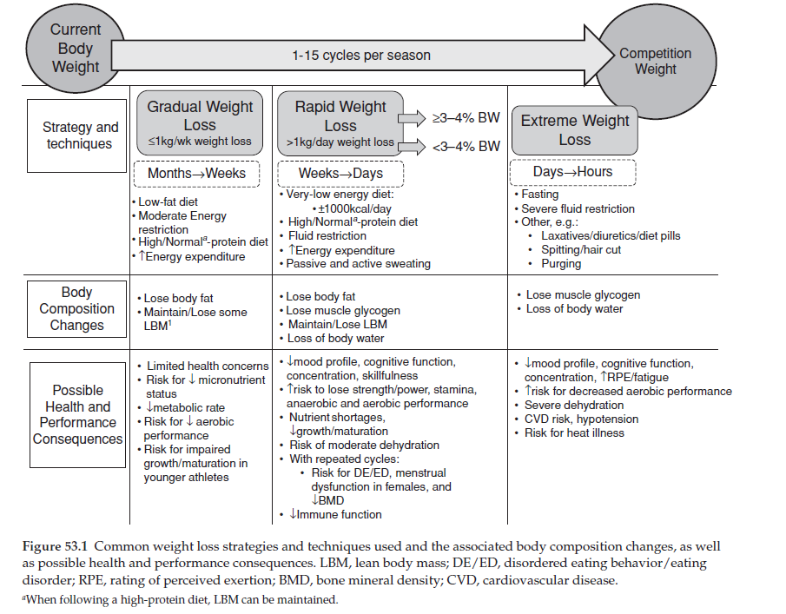

Slide 15
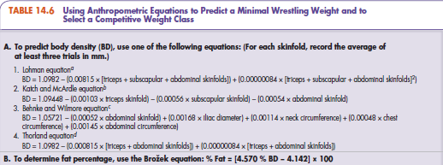

Slide 16
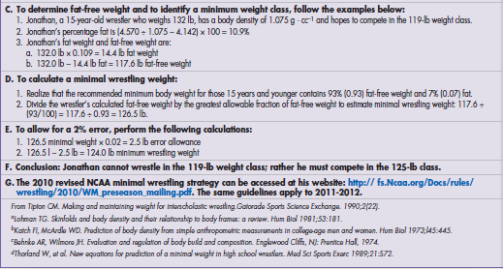

Slide 17
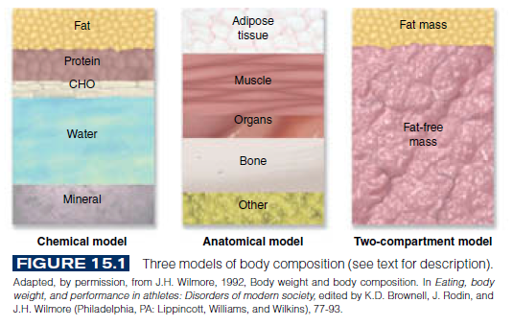

Slide 18
Terminology
Lean body mass(LBM) = the weight of the lean tissue of the body such as muscle, bone, and blood. The weight of the body without the fat weight. LBM = TBW-FW
Fat weight(FW) = the weight of the fat tissue of the body. Includes both essential and stored fat tissue. FW = TBW x %BF
Minimum wrestling weight (MWW) = the lowest weight at which a wrestler may compete, determined to be 7 % male , 12% female, body fat for the Michigan wrestling monitoring program

